Slide 1
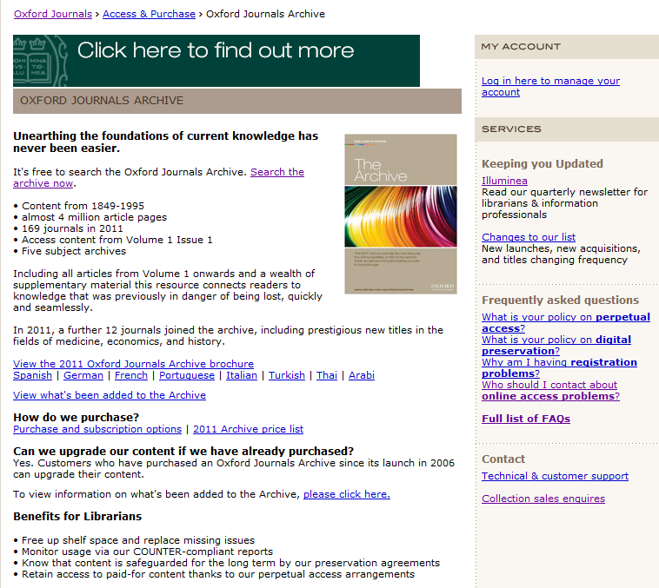


Хронологический охват АРХИВА – с 1849 по1995 (
The Archive), 4 млн страниц. Это прекрасное дополнение к коллекции Oxford Journals Collection.

Slide 2
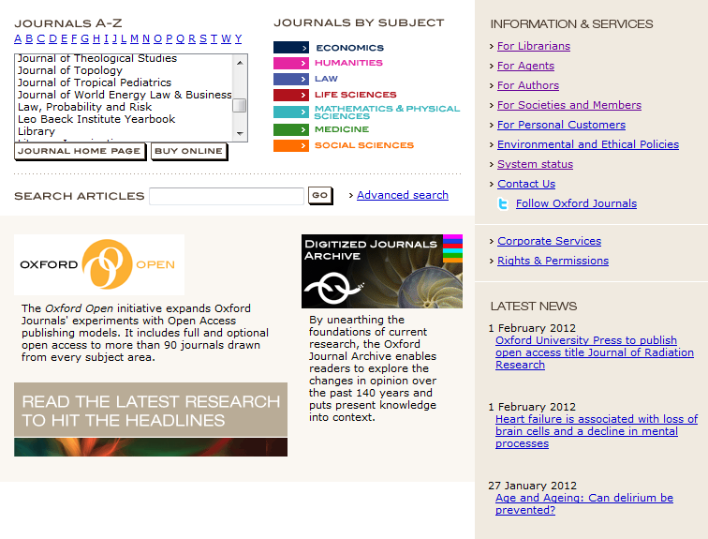

Вы можете выбрать конкретный журнал, выбрав наименования из алфавитного списка на главной странице

Slide 3
…или кликнув на название журнала, прокручивая алфавитный список в квадратном окне

Slide 4
… или выбрав предметную рубрику
Журналы в открытом доступе

Slide 5
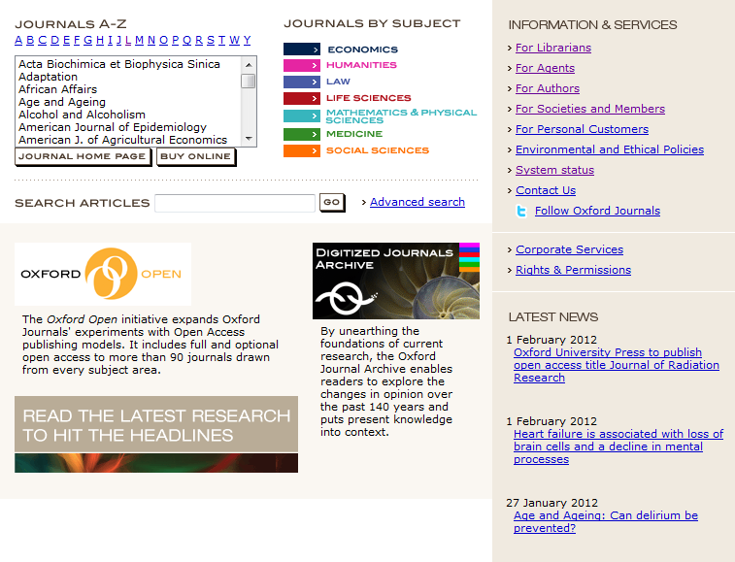
Чтобы осуществить поиск, просто введите ключевое слово или фразу в строку быстрого поиска
heart rate

Slide 6
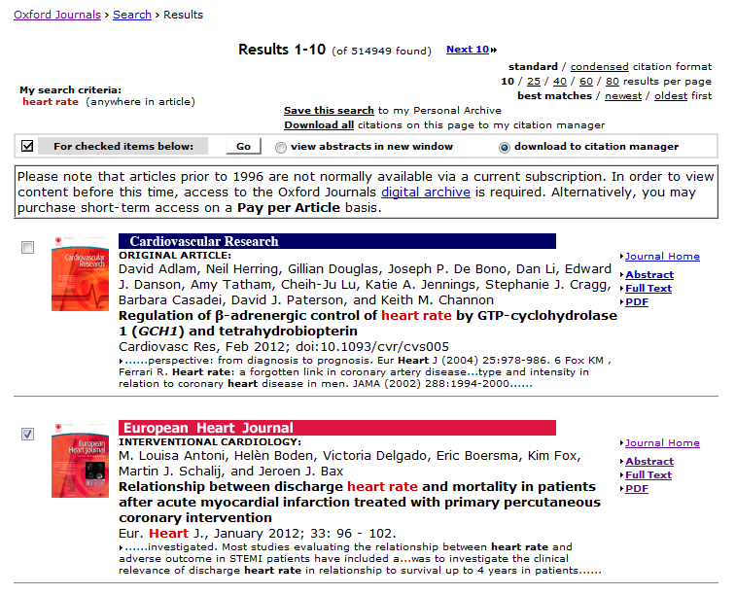
…получив результаты поиска, вы можете сохранять их в вашем персональном кабинете и загружать их в «менеджере цитат»
Со страницы с результатами поиска вы можете перейти прямо на главную страницу журнала и увидеть реферат статьи или ее полный текст

Slide 7
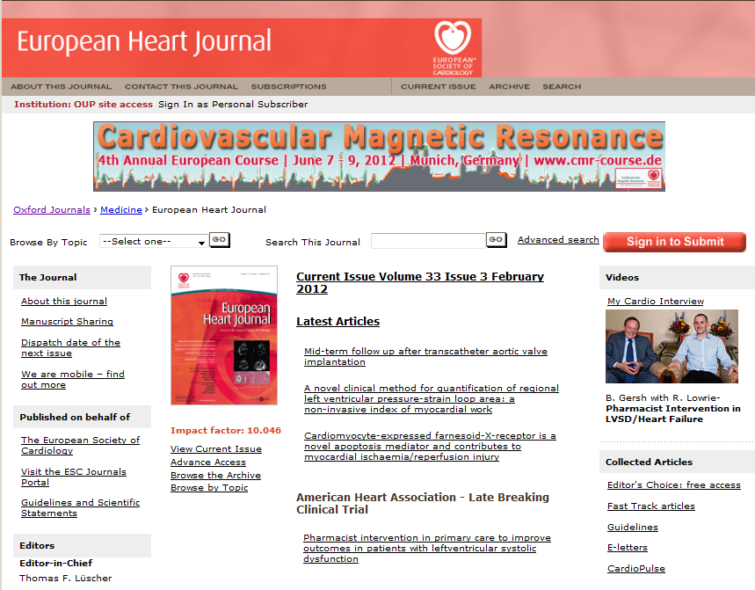
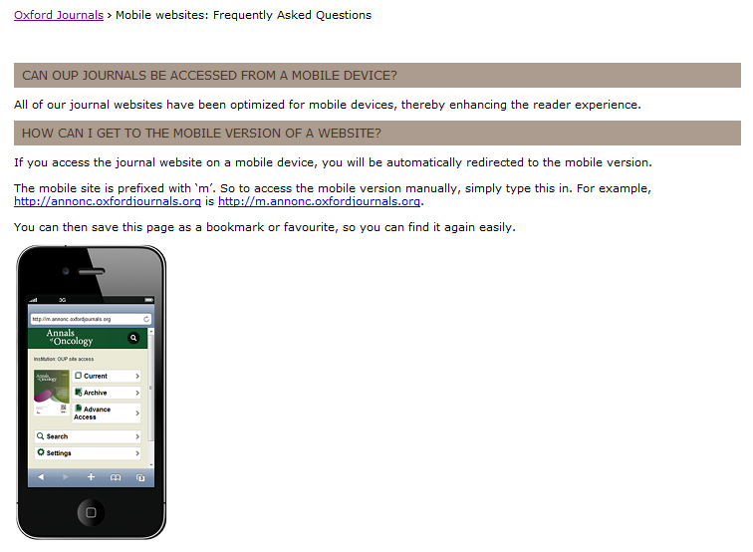
Доступ к журналам можно получить с мобильного устройство

Slide 8
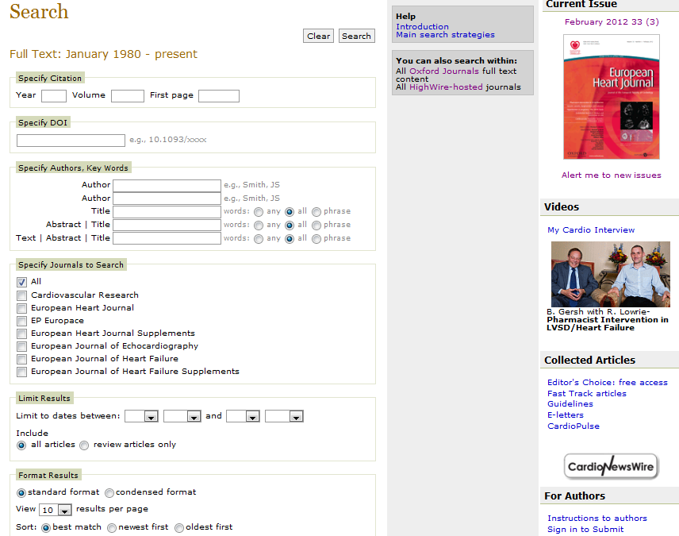
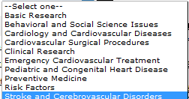
Главная страница журнала предоставляет возможность отображения предметных рубрик и использования простого и сложного поиска по контенту

Slide 9
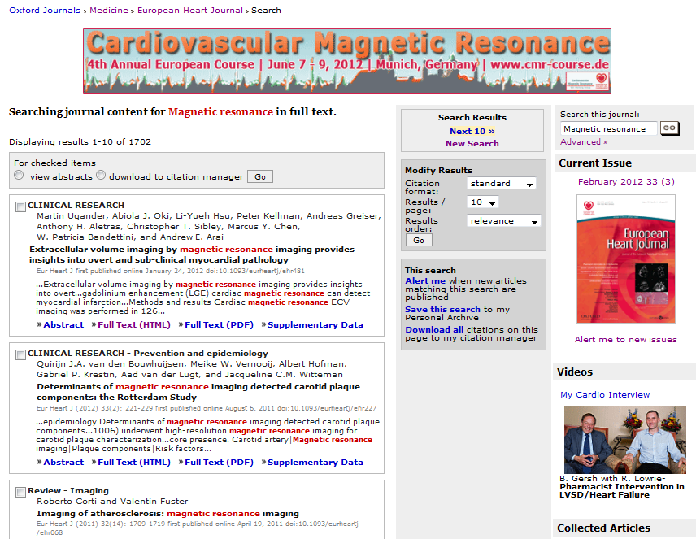
DOI (Идентификатор цифрового объекта) гарантирует стабильность нахождения документа в сети
Magnetic resonance

Slide 10
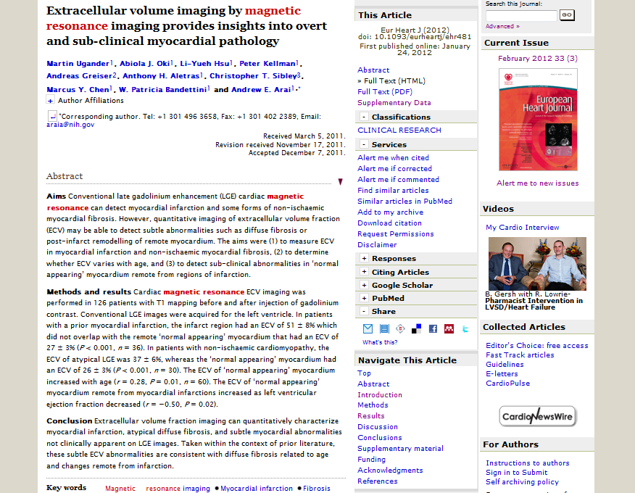
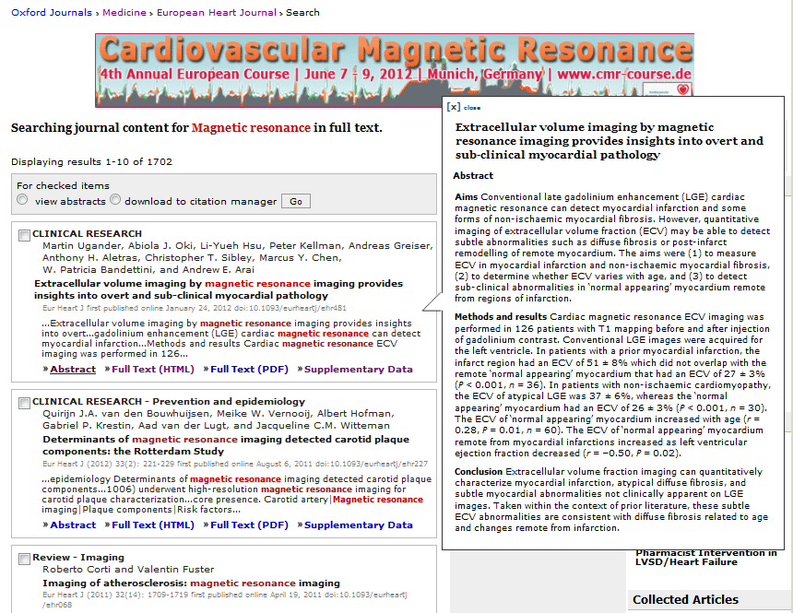
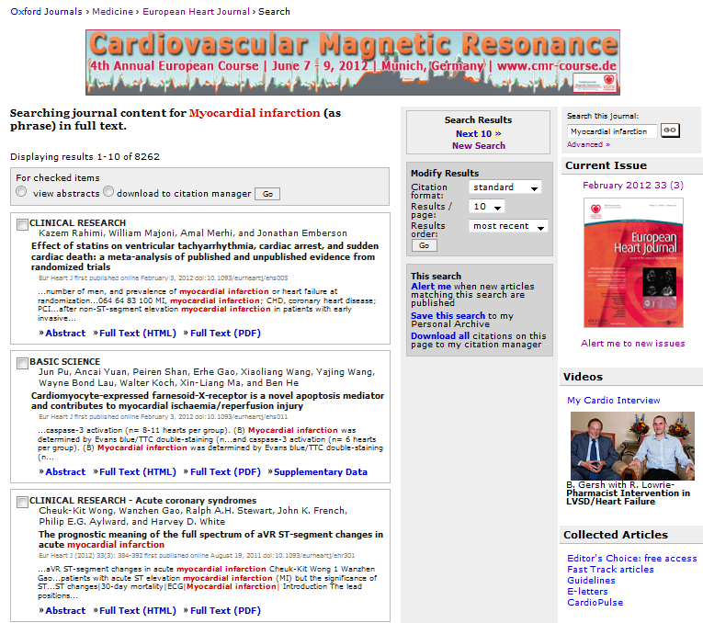
View the abstracts...
Авторы и ключевые слова имеют гиперссылки
… а полный текст можно просматривать в формате HTML или PDF
…+ доступ к дополнительным материалам

Slide 11
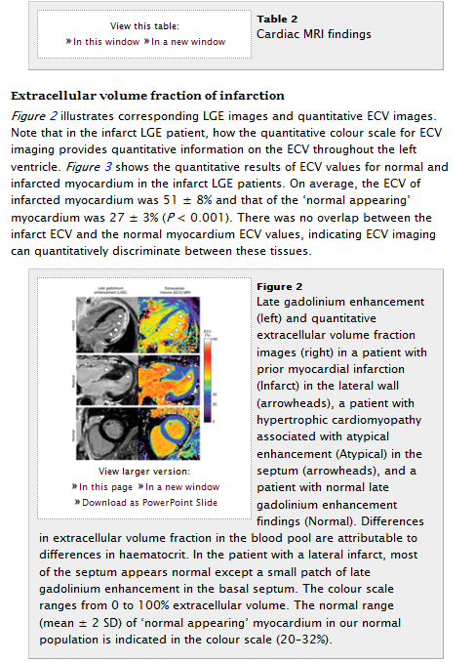
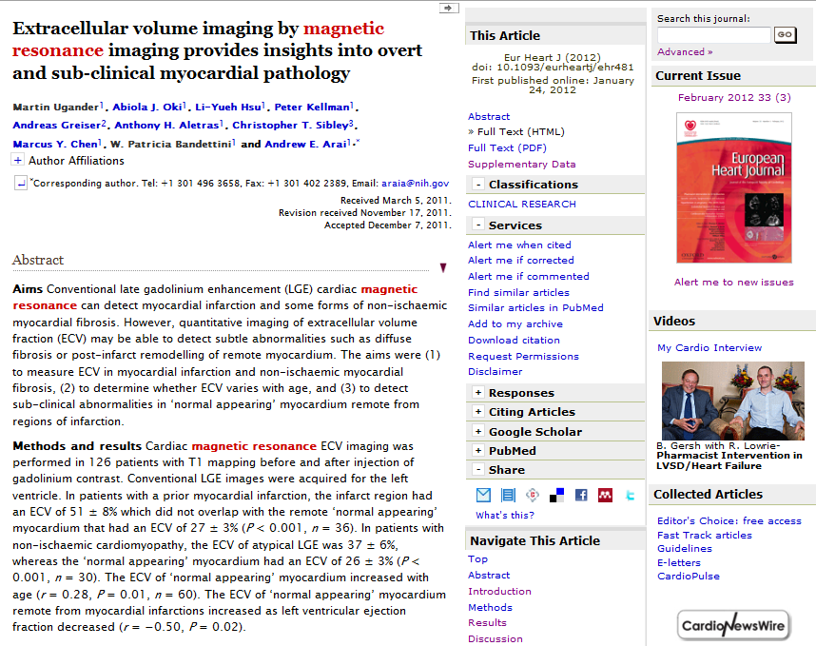
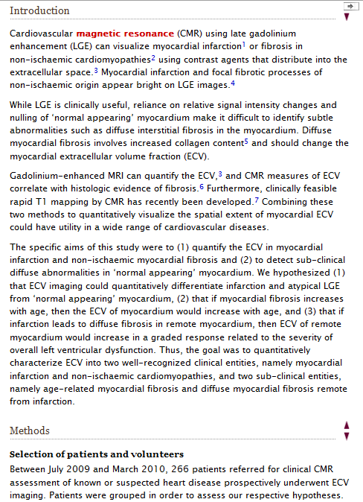
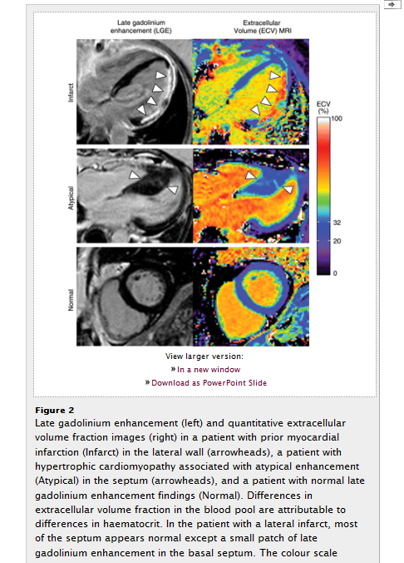
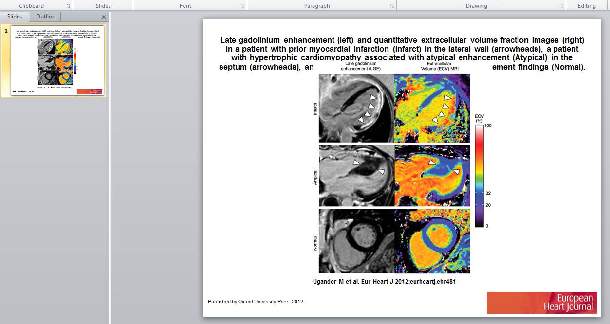
The article is displayed on one page with the ability to scroll up and down the content.
A stable navigation panel is always placed in the middle.
All images and graphics are enlargeable and downloadable to PowerPoint for lectures and presentations.

Slide 12
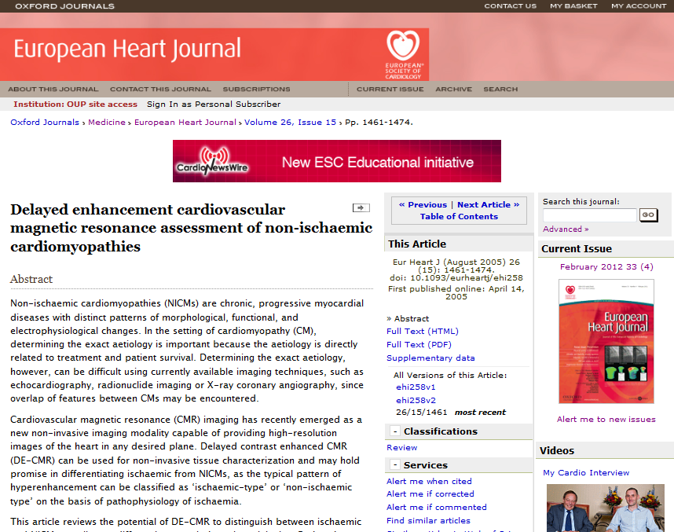
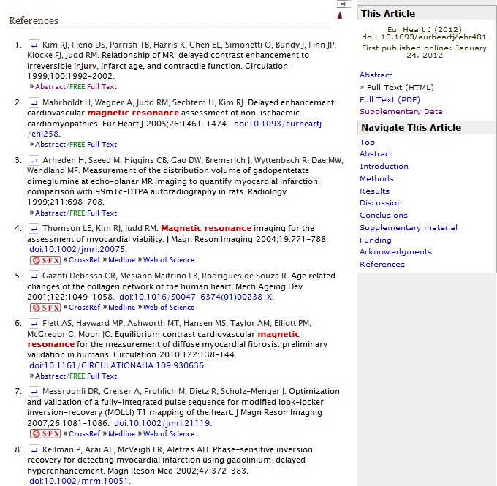
Обширная система гиперссылок обеспечивает доступ к многочисленным дополнительным функциям

Slide 13
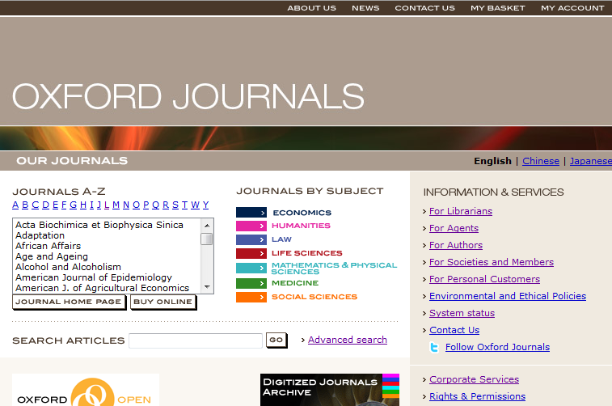
‘My Account’ - область, где содержится вся сохраненная вами информация о вашем исследовании с возможностью редактирования и управления

Slide 14
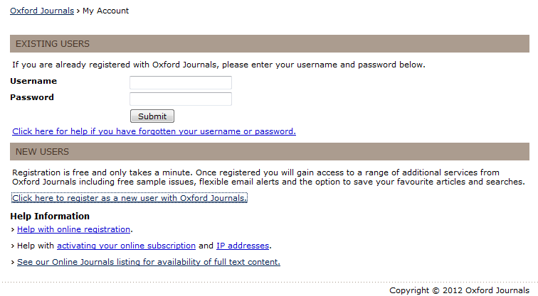
username
… для этого введите логин/пароль к своему личному кабинету
*****
… или зарегистрируйтесь как новый пользователь

Slide 15
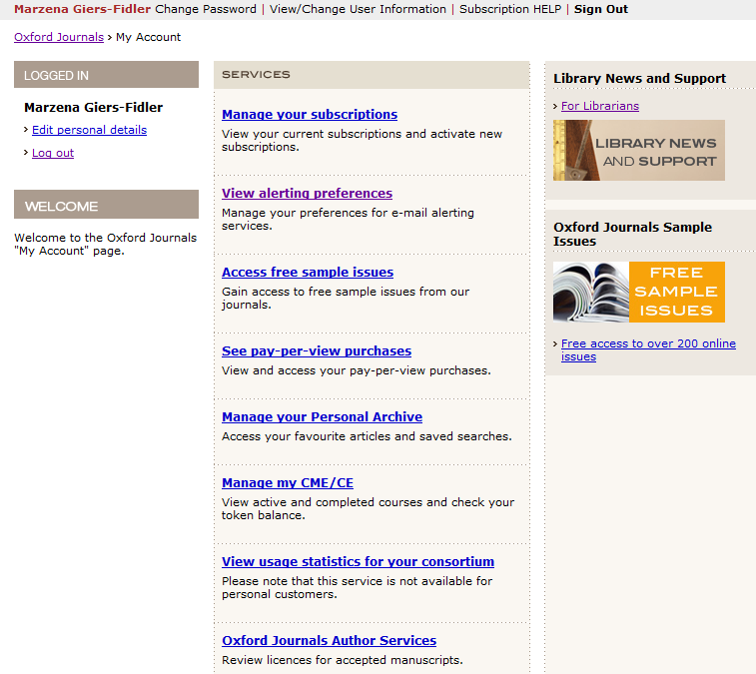
Многофункциональные сервисы помогут вам управлять результатами своей работы и собирать необходимую

Slide 16
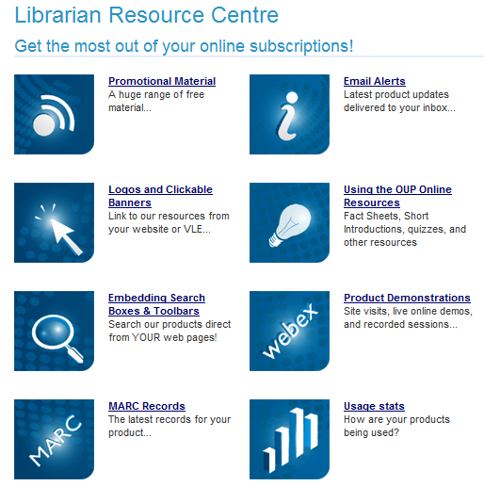
Промо-материалы для библиотеки
www.oup.com/uk/academic/online/librarians

